Slide 1

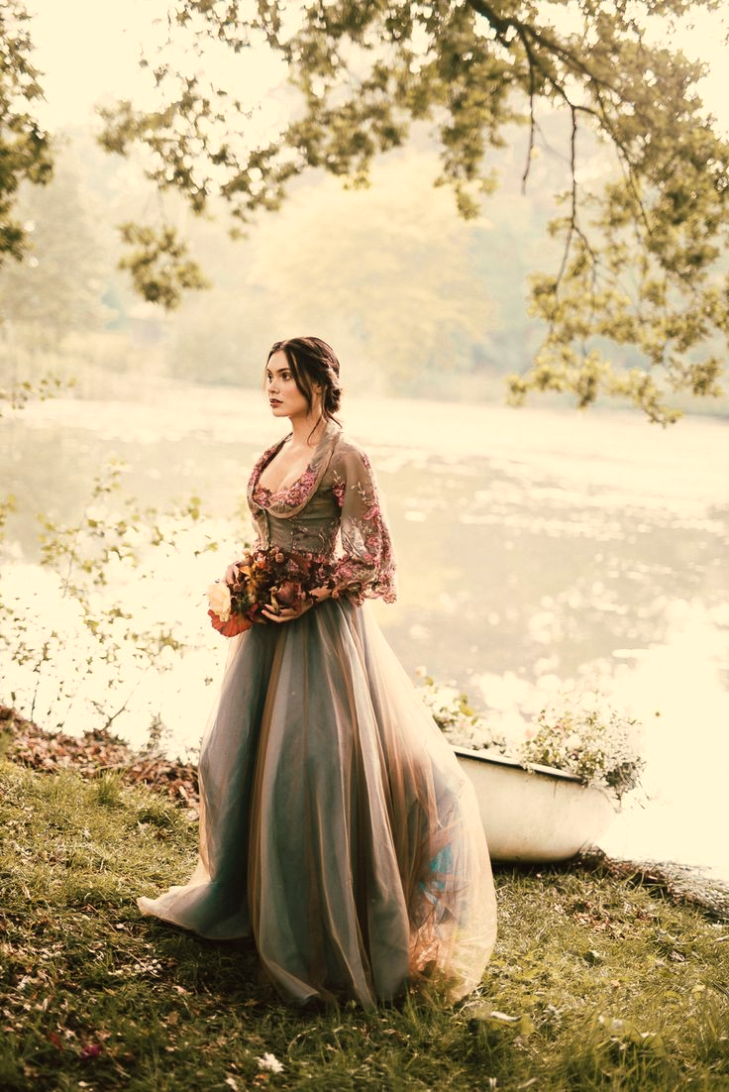


Slide 3

Só Seus
Marcia Portella
13/10/2011

Slide 4
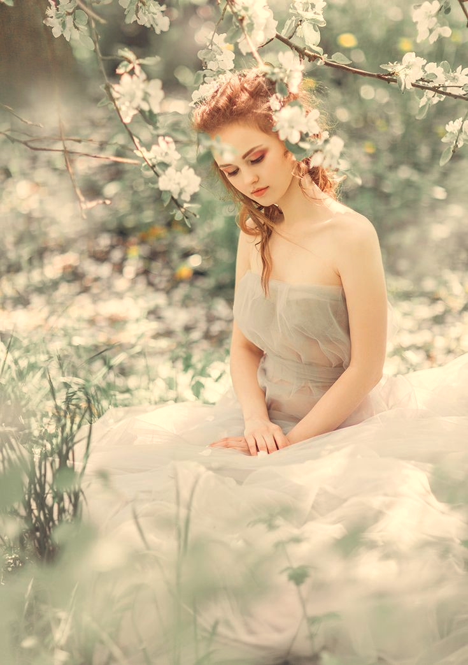

Slide 5
Sento ao piano com
meu vestido mais bonito.
Solto os cabelos, pinto os
lábios de carmim.

Slide 6


Slide 7
Bebo o vinho que restou
toco nossa canção até
meus dedos doerem
calando as notas.

Slide 8
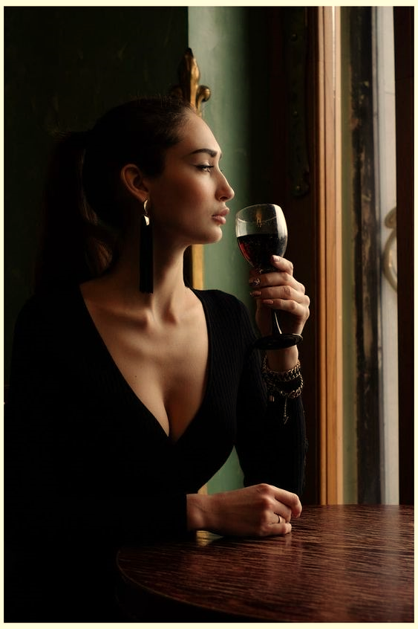

Slide 9
Entro em seu retrato
e torno-me
a sombra de sua figura
ilusão sinuosa;

Slide 10


Slide 11
que percorre um corpo
em curvas e desvios
que nunca são meus
... só seus.

Slide 12
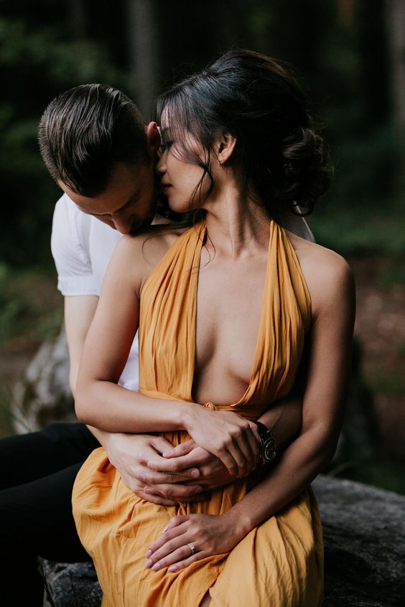

Slide 13

Imagens: Internet e Acervo Pessoal
Texto: Marcia Portella
Música: Richard Clayderman-The Way We Were
http://www.sergrasan.com.br/cleoslides
Canal no Youtube:
http://www.youtube.com/c/CleoniceMenegattGoelzer
Criação, Formatação e Edição:
Cléo Menegatt
cmenegatt2016@gmail.com

